Slide 1
第1章 计算机、程序
和JAVA概述
重庆理工大学
计算机科学与工程学院计科系 刘恒洋
liuhengyang@cqut.edu.cn
*
*

Slide 2
本节目标
理解有关计算机的几组概念。
理解有关编程语言的几组概念。
理解有关操作系统的几组概念。
有关Java的几组概念*。
Java语言编程环境的搭建。
第一个Java程序—HelloWorld的创建、编译和执行
*
*

Slide 3

有关计算机的几组概念
-计算机的组成
计算机的组成：中央处理器，内存，存储设备，输入设备、输出设备和通信设备。
*
*

Slide 4

有关计算机的几组概念
-数据的存储（bit和byte）
比特（bit）：电路开关（开或关），对应二进制（1或0）
字节（byte）：最小的存储单元，每个字节由8个bit构成
延申：KB、MB、GB、TB
*
*

Slide 5
有关编程语言的几组概念
机器语言：计算机的原生语言，一套内嵌的原子指令集，以二进制代码方式输入
汇编语言：机器语言的替代品，采用助记符来表示指令，被称为低级语言
高级语言：独立于平台，类似于英语，易于学习。
*
*

Slide 6


高级语言的执行过程
解析性语言
编译性语言
*
*

Slide 7
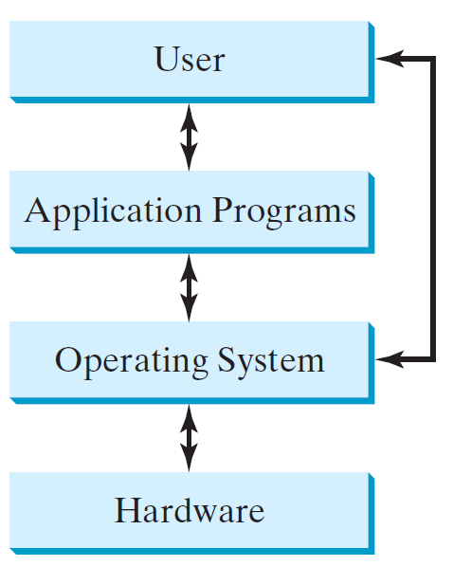
有关操作系统的几组概念
用户：应用程序使用者
应用程序：大部分程序员开发出来的程序
操作系统：管理和控制计算的活动
硬件
*
*

Slide 8
为什么选择Java
Java可以让用户方便地开发基于Web的应用程序、桌面应用程序和移动应用程序。
James Gosling在sun公司领导的小组开发，并于2010年被Oracle公司收购
Oak：Java最初的名字，1995年更名为Java
1995年，Java被重新设计用于开发Web应用程序
Java的更多历史: http://www.java.com/en/javahistory/index.jsp
*
*

Slide 9
有关Java的几组概念
Java语言规范：定义了Java的语法规则。
Java API：也叫做Java库，包括为开发Java程序而预定义的类和接口，包括三个版本：Java SE、Java EE和Java ME。Java语言规范和Java API定义Java的标准。
JDK：是由一套独立程序构成的集合，每个程序都可以从命令行调用，用于开发和测试Java程序。
JRE：运行Java程序的程序。
IDE：为了快速开发Java程序而提供的集成开发环境，如NetBeans、Eclipse、IntelliJ IDEA
*
*

Slide 10
JDK Versions
JDK 1.02 (1995)
……
JDK 1.5 (2004) or JDK 5 or Java 5：泛型、foreach、自动装箱/拆箱、可变参数、枚举、静态导入
JDK 1.6 (2006) or JDK 6 or Java 6
JDK 1.7 (2011) or JDK 7 or Java 7
JDK 1.8 (2014) or JDK 8 or Java 8：Lamda表达式、函数式接口、流、接口中的默认方法、新时间日期API、Optional类
……
Java SE20(2023.3)
Java SE21(2023.9)~JACA SE23
*
*

Slide 11
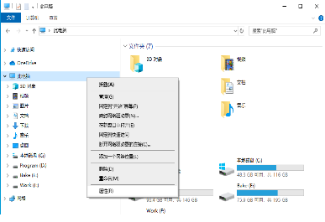
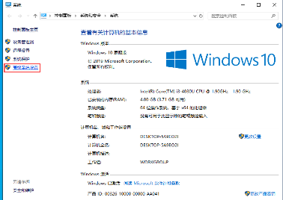
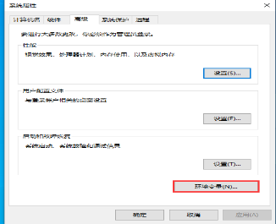
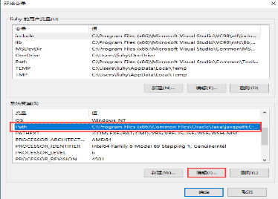
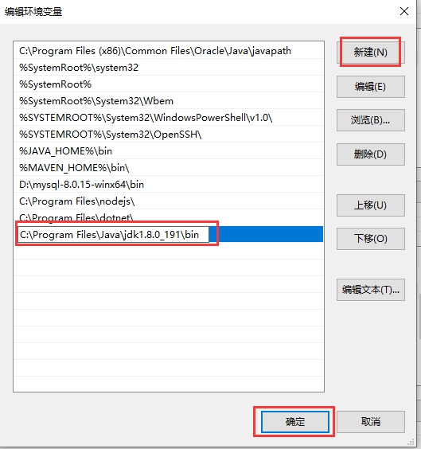
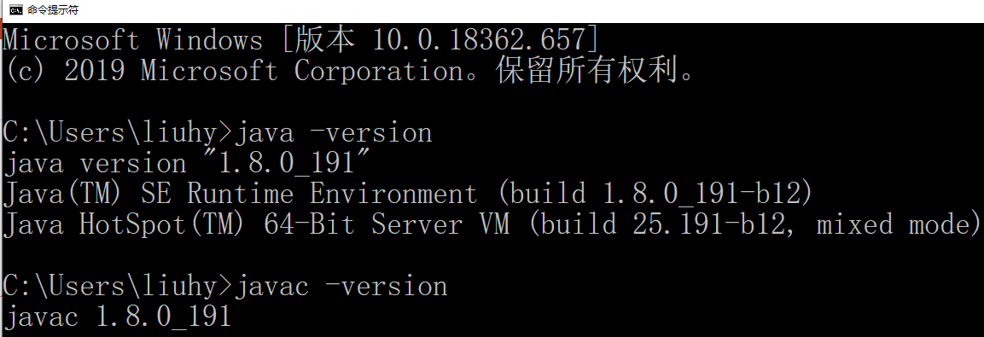
Java语言编程环境的搭建（2步）
1. 下载JDK：根据自己电脑操作系统的版本来下载不同的JDK版本，下载地址为：www.oracle.com
2. 安装JDK：将JDK安装到默认的路径下
3. 配置环境变量：
4. 测试JDK是否安装成功
*
*

Slide 12
Java程序的编辑、编译、运行
Java程序之HelloWorld
    创建、编辑java源程序 ：notepad++
    编译java源程序：javac+文件全名
    运行java程序：java+类名
*
*

Slide 13
小结
JAVA是一门高级程序设计语言
开始学习Java之前需要安装开发环境-JDK
  作业
    在自己电脑上搭建JavaSE开发环境。
    编写HelloWorld程序，并运行。
*
*

